Slide 1

La escuela técnica
¿Para qué?
¿Cuál es su misión?
¿Qué rol cumple hoy?

Slide 2
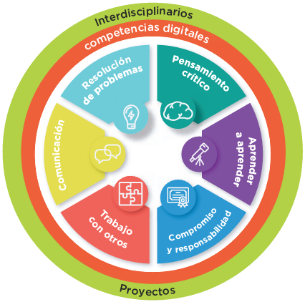
Hacia una educación inclusiva, equitativa, de calidad y un aprendizaje a lo largo de la vida para todos. (ODS4)
UNESCO, UNICEF, Banco Mundial, UNFPA, PNUD, ONU Mujeres y ACNUR.
(Foro Mundial sobre la Educación 2015)
Secundaria 2030
2

Slide 3

Enfoque STEAM
Adaptando la Educación a la Nueva Revolución Industrial

Slide 4

El Punto de Inflexión
Nos encontramos en un momento histórico sin precedentes. Con la llegada de ChatGPT en noviembre de 2022, la inteligencia artificial dejó de ser ciencia ficción para convertirse en una fuerza transformadora que redefine completamente el valor del trabajo humano.
Este cambio marca el inicio de una nueva era donde las capacidades tradicionales enfrentan su mayor desafío evolutivo.

Slide 5

La Amenaza Inminente
La inteligencia artificial avanza a velocidad exponencial, automatizando tareas analíticas y rutinarias que antes eran exclusivamente humanas. Desde trabajos de oficina hasta diagnósticos médicos, los algoritmos están redefiniendo el panorama laboral.
40%
60%
Habilidades obsoletas
Empleos por crear
De las capacidades actuales ya no se ajustan al mercado laboral
Para 2030, la mayoría de trabajos aún no existen
Diferencia clave: A diferencia de revoluciones anteriores, esta combina aumento de productividad con reducción de personal. Casos: Amazon, Bank of America, Walmart, Microsoft.

Slide 6
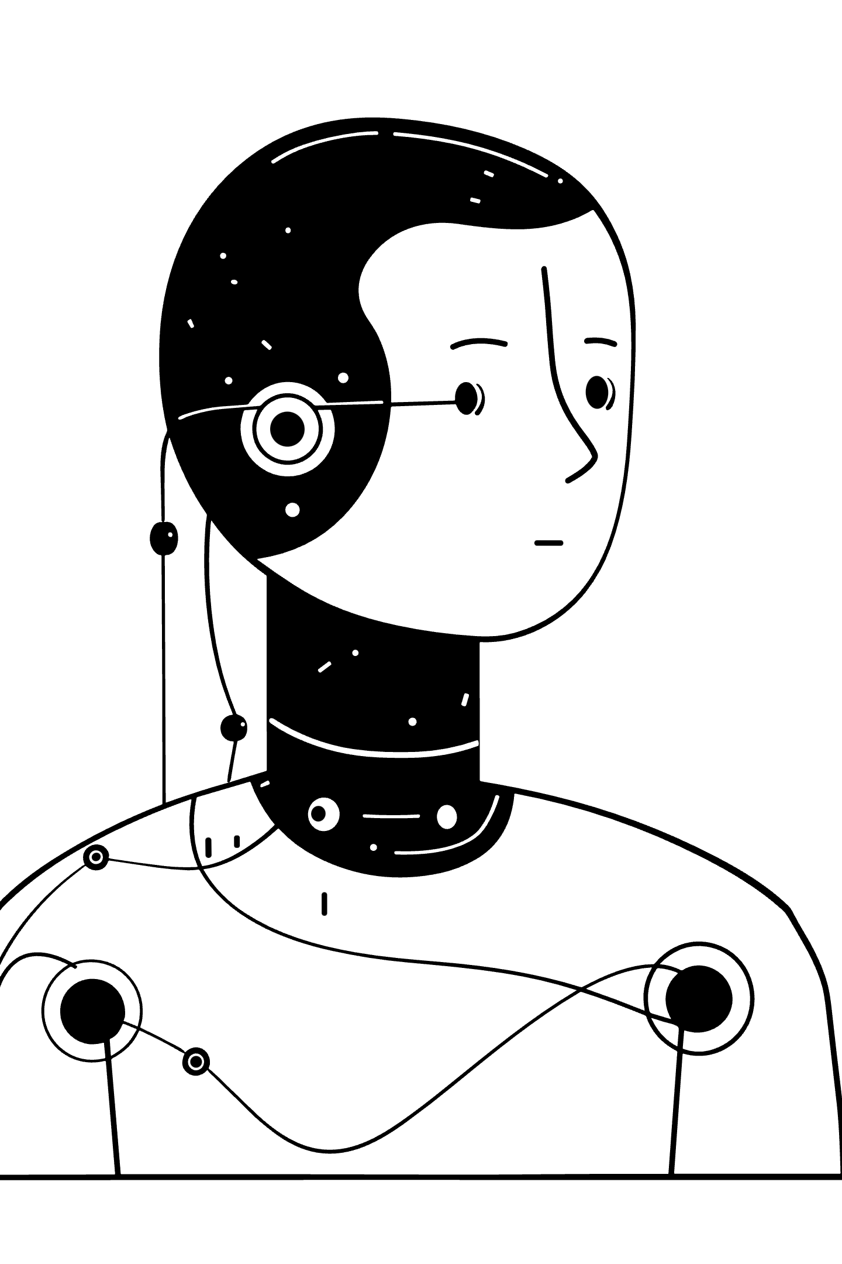
El Desafío Fundamental
No se trata de si este cambio ocurrirá, sino de cómo nos adaptamos a él.
¿Qué habilidades serán exclusivamente humanas?
Trabajo Manual Especializado
Expresión Artística
El valor insustituible del sentimiento, la creatividad y la perspectiva humana en las artes
Tareas que requieren destreza física y adaptabilidad que la robotización aún no puede reemplazar
Competencia Deportiva
El encanto y valor humano del esfuerzo, la superación y la imperfección

Slide 7
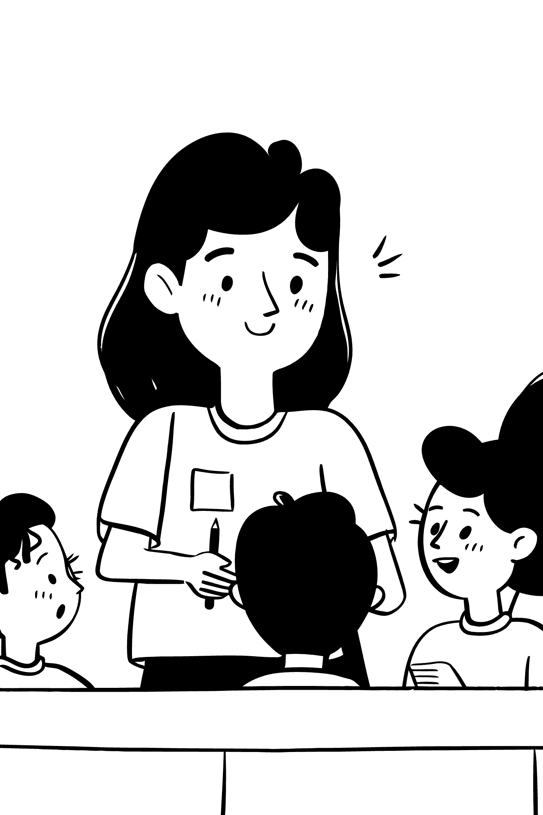

El Riesgo de la Inacción
Sin una reestructuración educativa urgente, nos enfrentamos a una "generación perdida" de profesionales cuyas habilidades han quedado obsoletas antes de ingresar al mercado laboral.
UNESCO - Estrategia EFTP 2022-2029
"Las habilidades más demandadas no son las técnicas, sino las competencias transformadoras"
OCDE - Educación 2030
Prioriza el desarrollo de capacidades adaptables sobre el conocimiento estático
Competencias Esenciales del Futuro
Resolución de Problemas Complejos
Creatividad e Innovación
Colaboración Interdisciplinaria
Pensamiento Crítico
Flexibilidad Cognitiva
Inteligencia Emocional

Slide 8











STEAM: Más que una sigla, una filosofía
Technology
Science
Tecnología que responde a necesidades humanas reales
Ciencias que despiertan la curiosidad por entender el mundo
Engineering
Ingeniería que produce soluciones innovadoras
Arts
Artes que comunican ideas con impacto humano
Mathematics
Matemáticas que resuelven problemas complejos
Clave: No es una lista de materias separadas, sino un enfoque integrado e interdisciplinario para resolver problemas del mundo real.

Slide 9
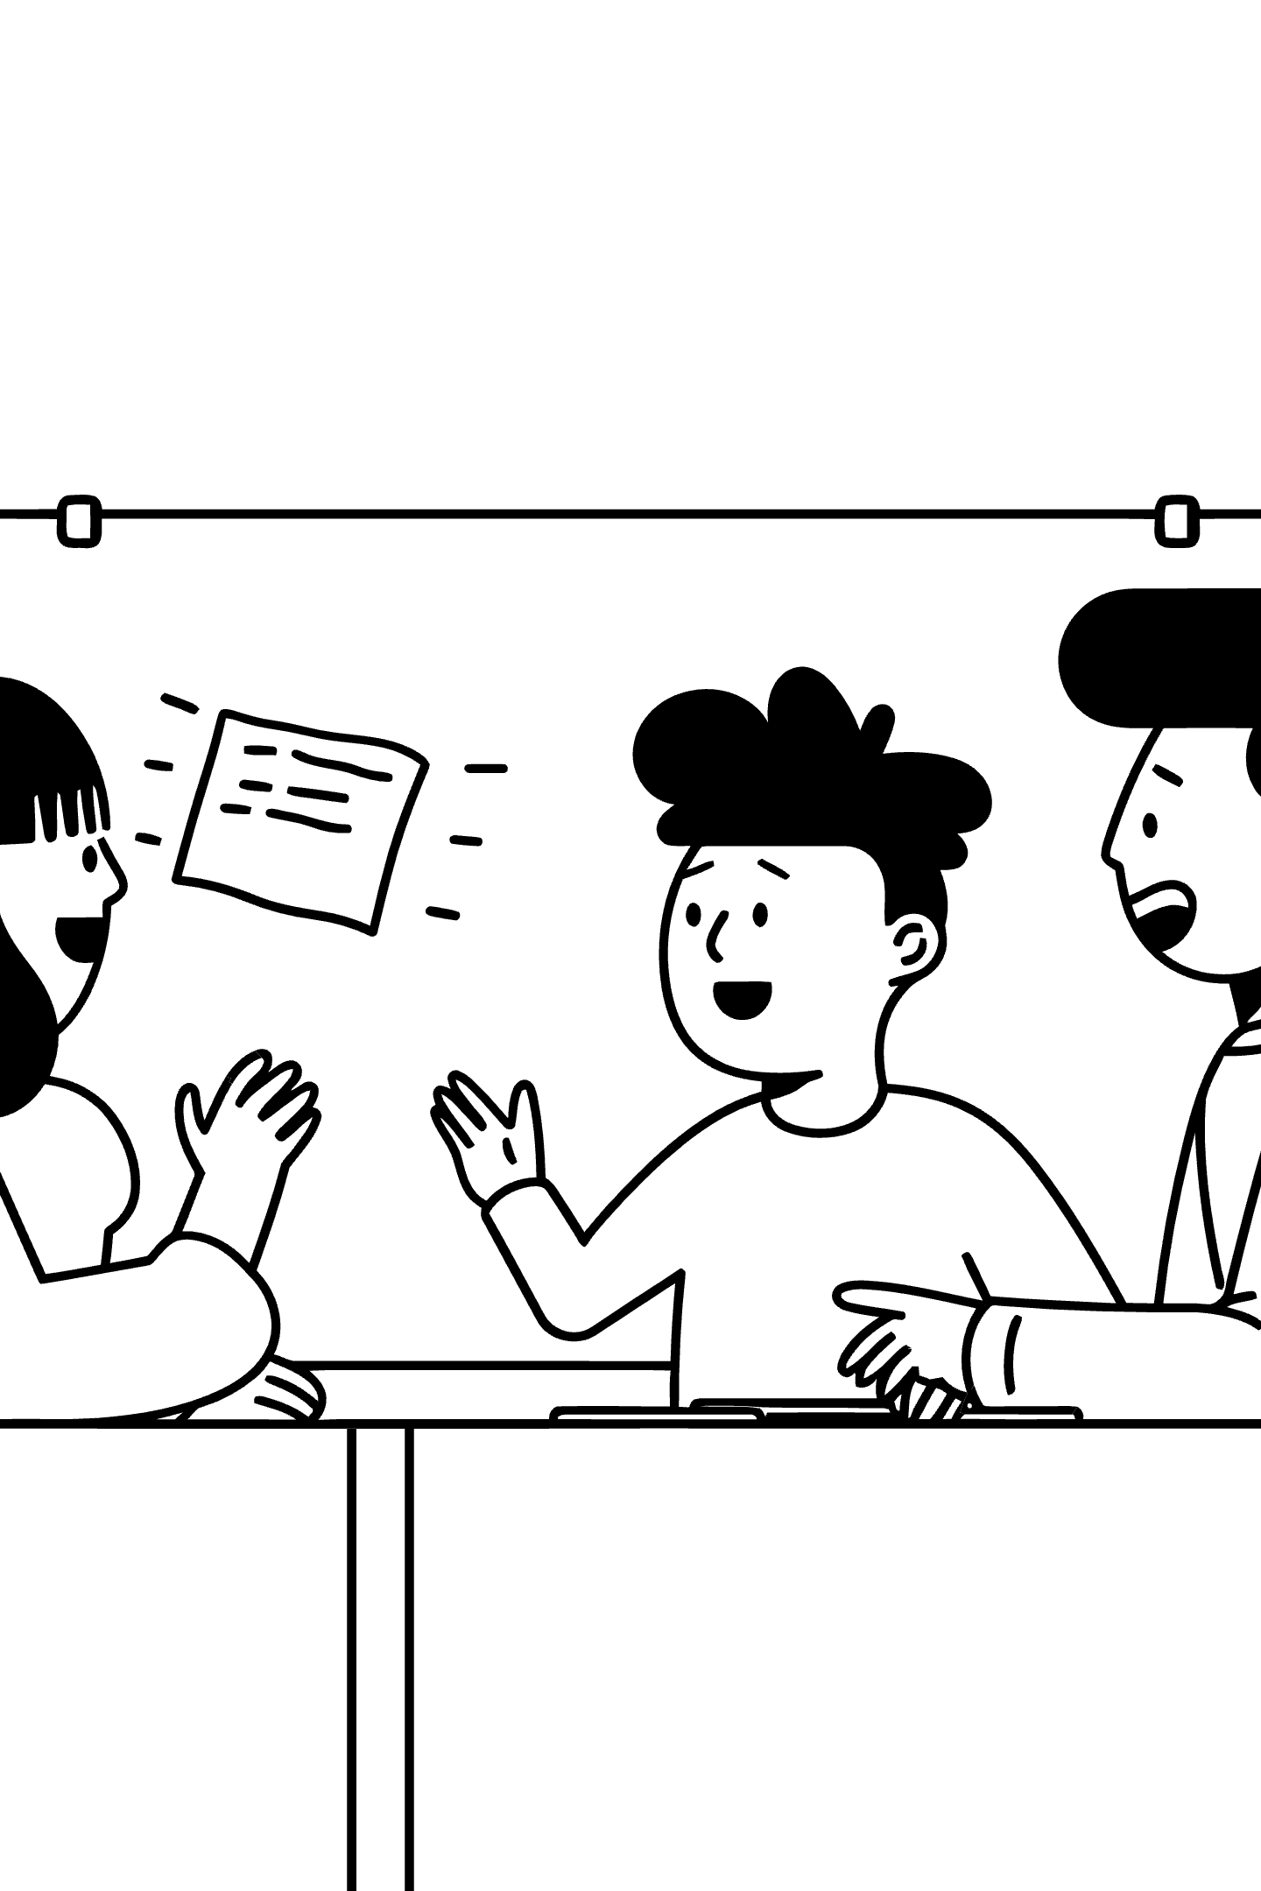
Respuesta a un Mundo en Constante Cambio
01
Modelo Educativo Obsoleto
La educación tradicional, diseñada para la era industrial, ya no responde a las necesidades del siglo XXI
02
Nuevas Necesidades Globales
Formar ciudadanos capaces de enfrentar desafíos complejos: sostenibilidad, salud global, transformación tecnológica
03
Cambio de Enfoque
De la memorización de contenidos al desarrollo de pensamiento crítico, creatividad, comunicación y colaboración
04
Aprender a Aprender
Preparar estudiantes para un futuro impredecible donde la adaptabilidad es la habilidad más valiosa

Slide 10
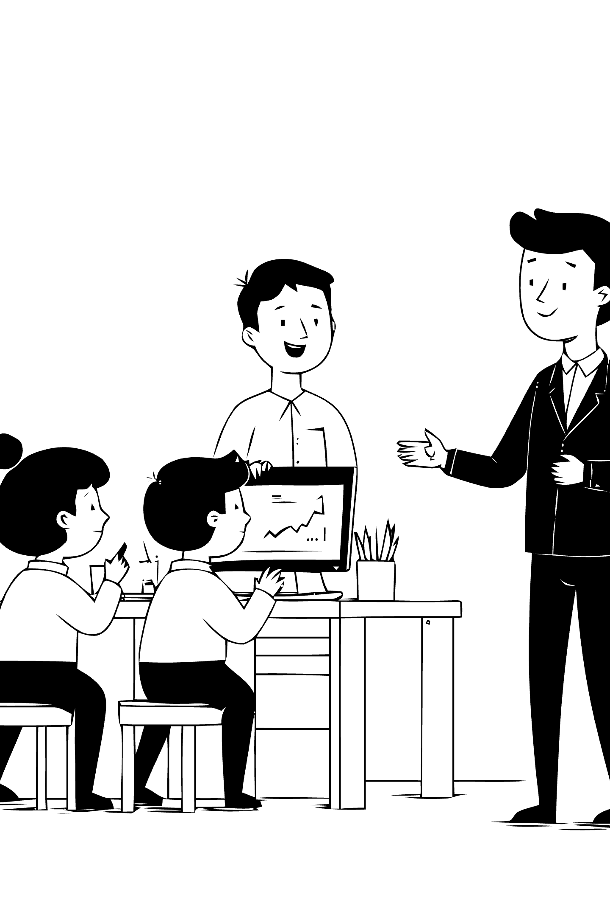



Del Pizarrón a la Acción
Metodologías Activas
Aprendizaje Basado en Proyectos
Los estudiantes trabajan en equipo para resolver problemas reales o crear productos auténticos. El aprendizaje ocurre en el proceso de "hacer".
Enseñanza basada en Indagación
Todo parte de la curiosidad y las preguntas. Se promueve la investigación y el descubrimiento como motor del aprendizaje.
Ciclo de las 5E
Enganchar, Explorar, Explicar, Elaborar y Evaluar: estructura práctica para proyectos STEAM efectivos.

Slide 11
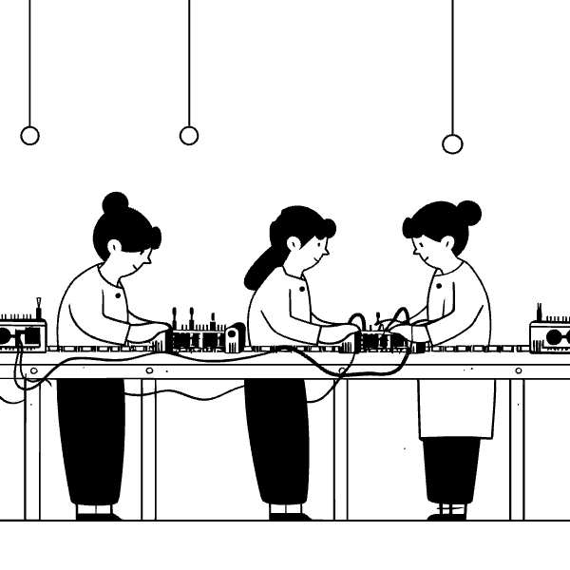




De Operarios a Innovadores
STEAM en la Educación Técnico Profesional
Más Allá de la Técnica
La ETP moderna debe formar no solo en el "cómo hacer", sino en el "cómo resolver creativamente".
Habilidades a Prueba de Futuro
Mientras la tecnología específica puede volverse obsoleta en 5 años, las habilidades STEAM permanecen relevantes.
Conexión Real
Profesional Completo
El enfoque de proyectos simula el trabajo en industrias innovadoras: equipos interdisciplinarios resolviendo desafíos complejos
Fusionamos saber técnico con visión STEAM para formar "innovadores técnicos" capaces de crear, adaptar y liderar
El futuro demanda profesionales que no solo ejecuten tareas, sino que mejoren procesos, creen soluciones y se adapten a cualquier cambio.

Slide 12
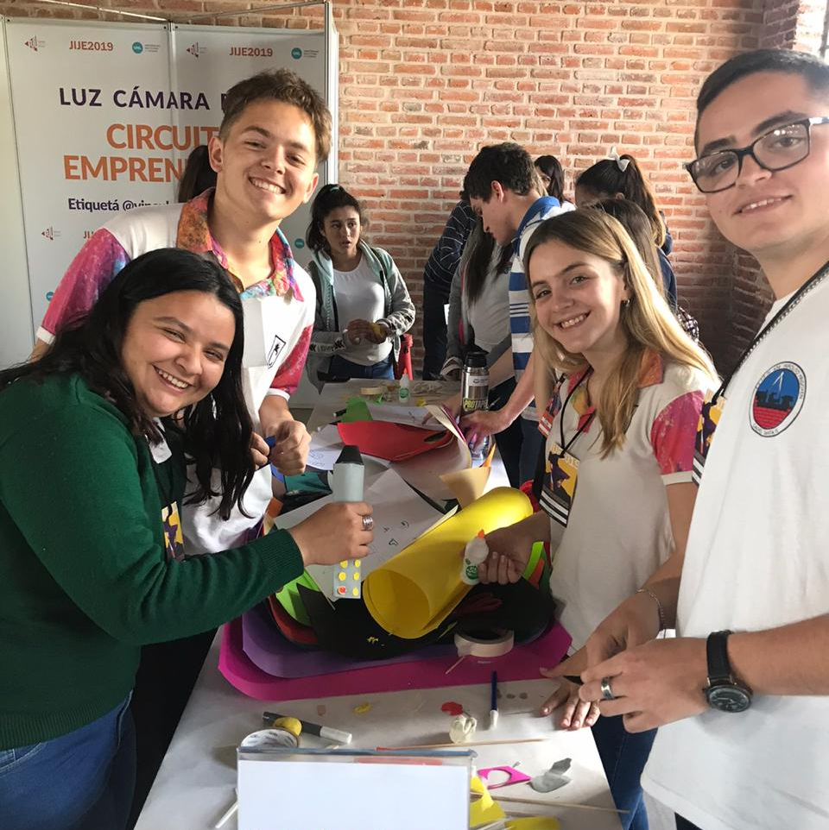
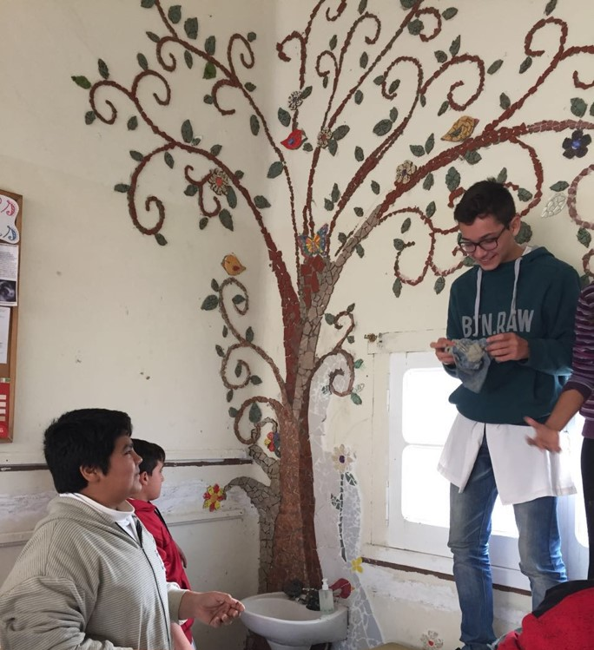
¿Cómo nace un Proyecto?

Slide 13
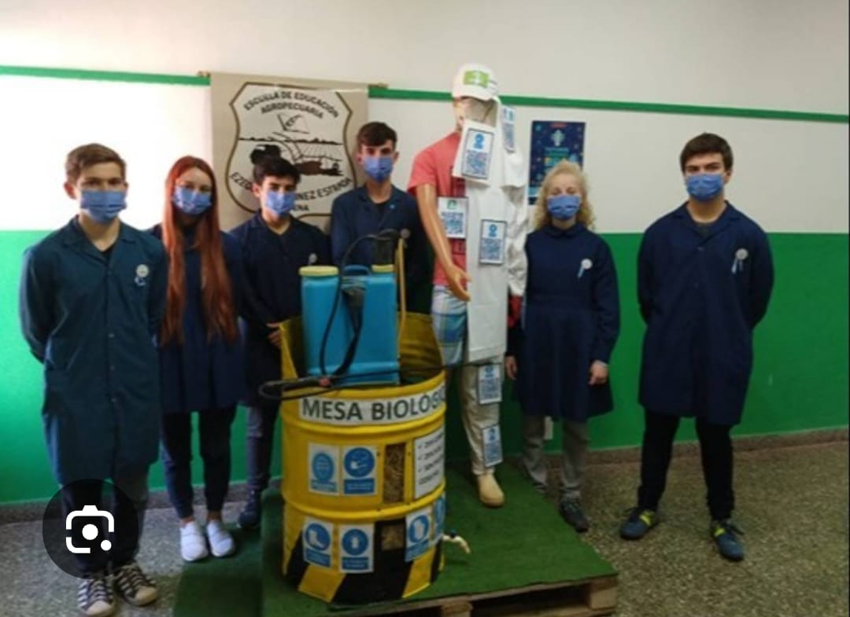

Slide 14
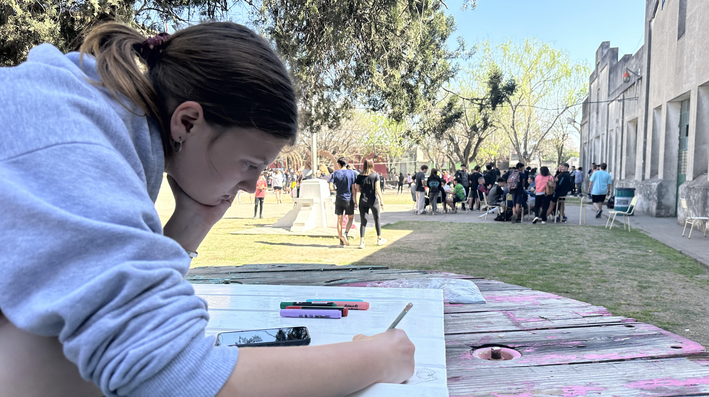
El contexto

Slide 15
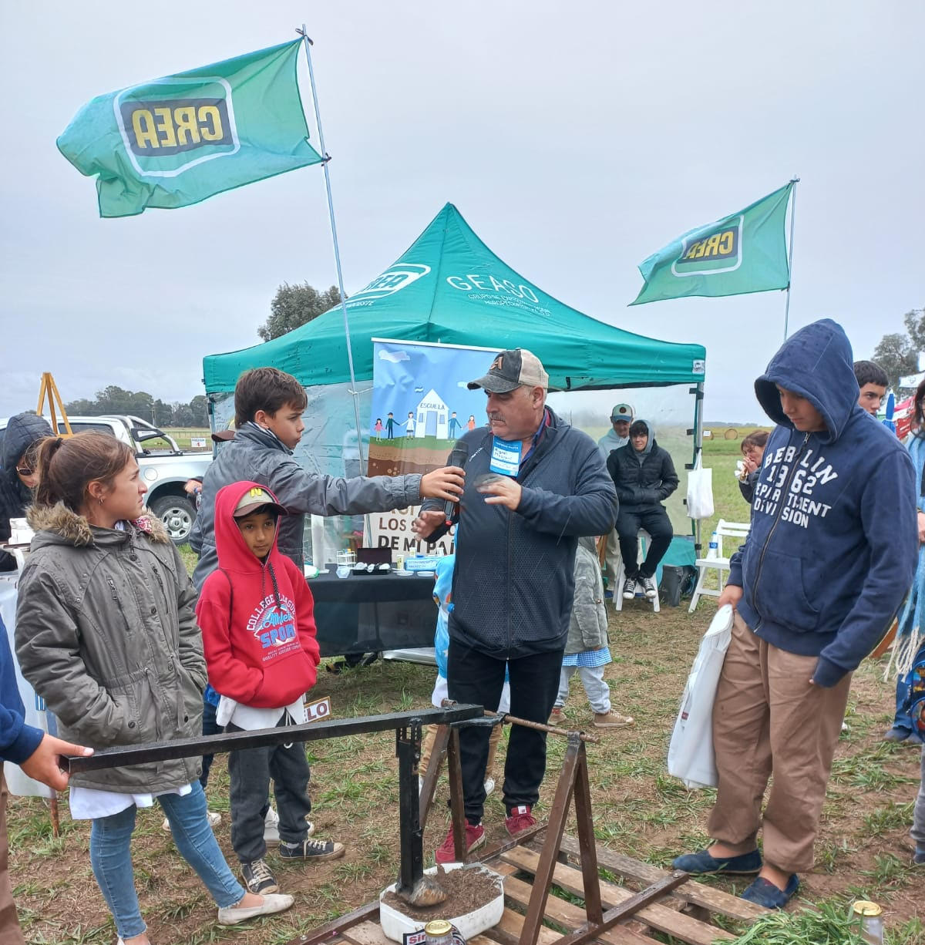
Contexto

Slide 16
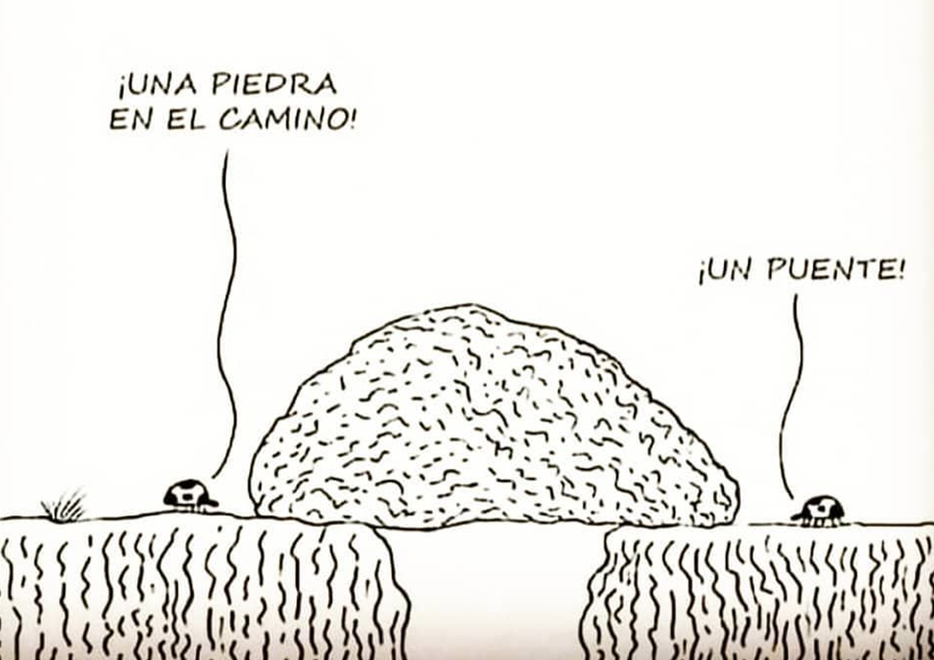

Slide 17
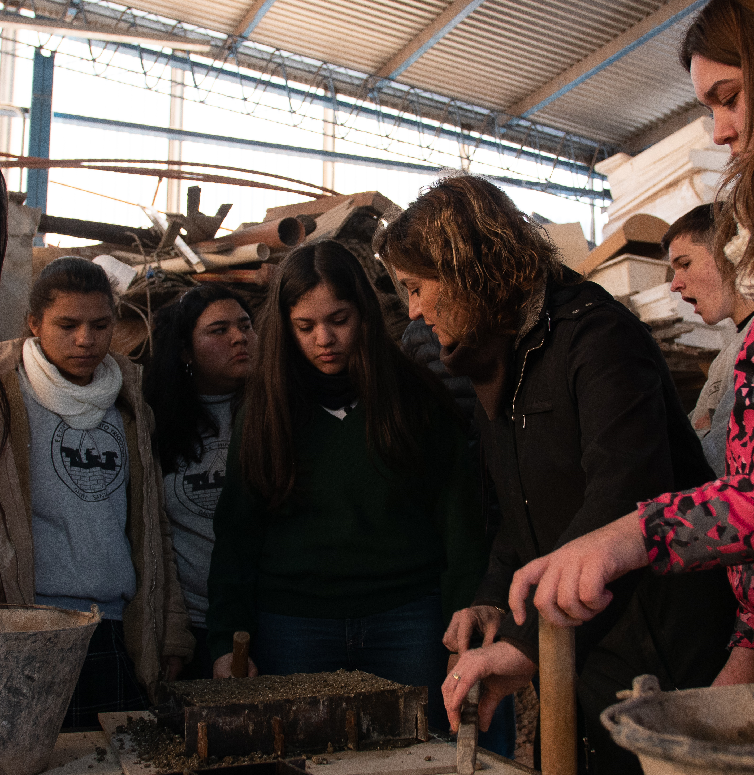
“¿QUÉ QUIERO QUE MIS ALUMNOS APRENDAN?”
Perfil del egresado
17

Slide 18
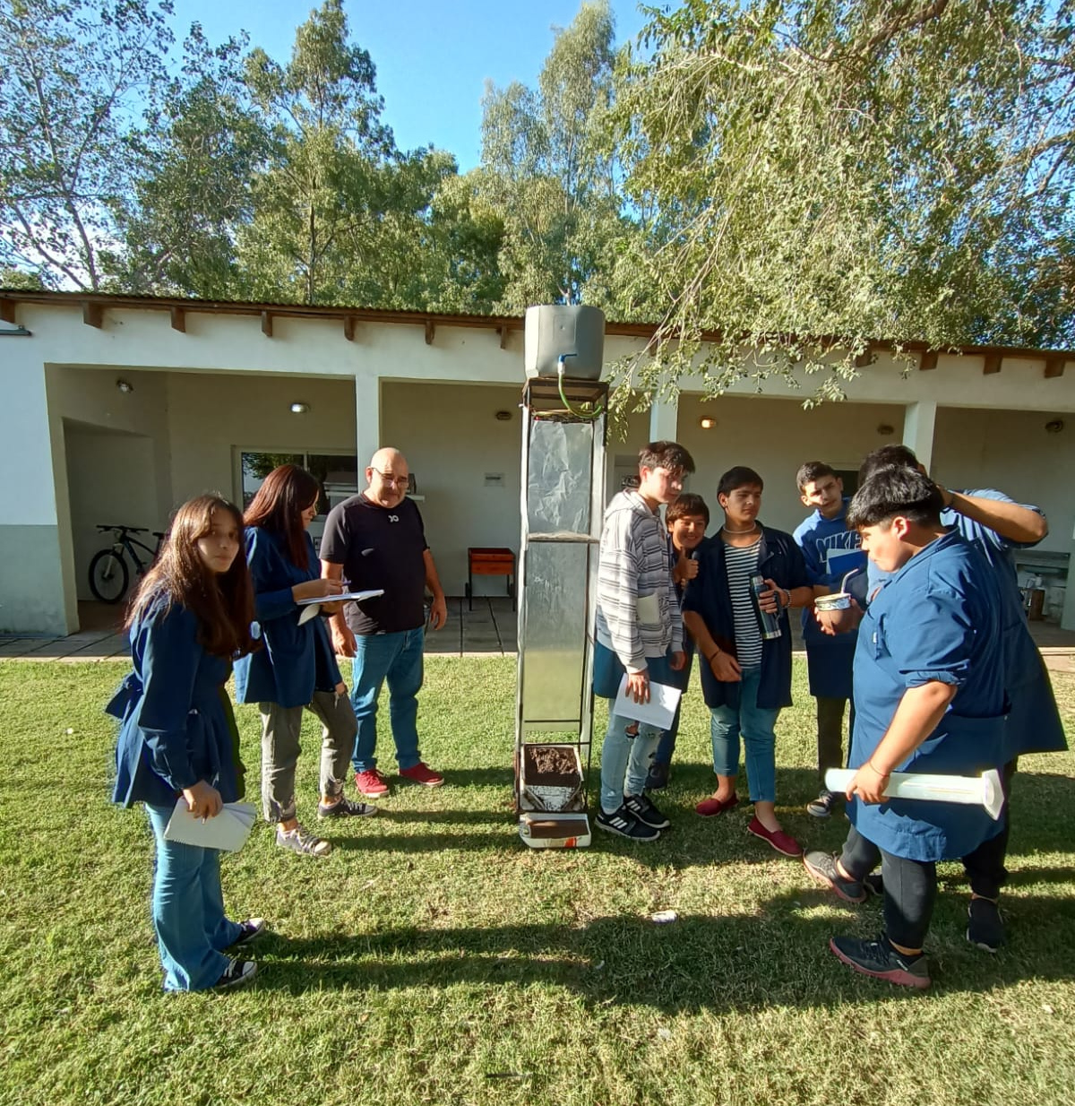
¿Qué quiero que mis alumnos aprendan?

Slide 19
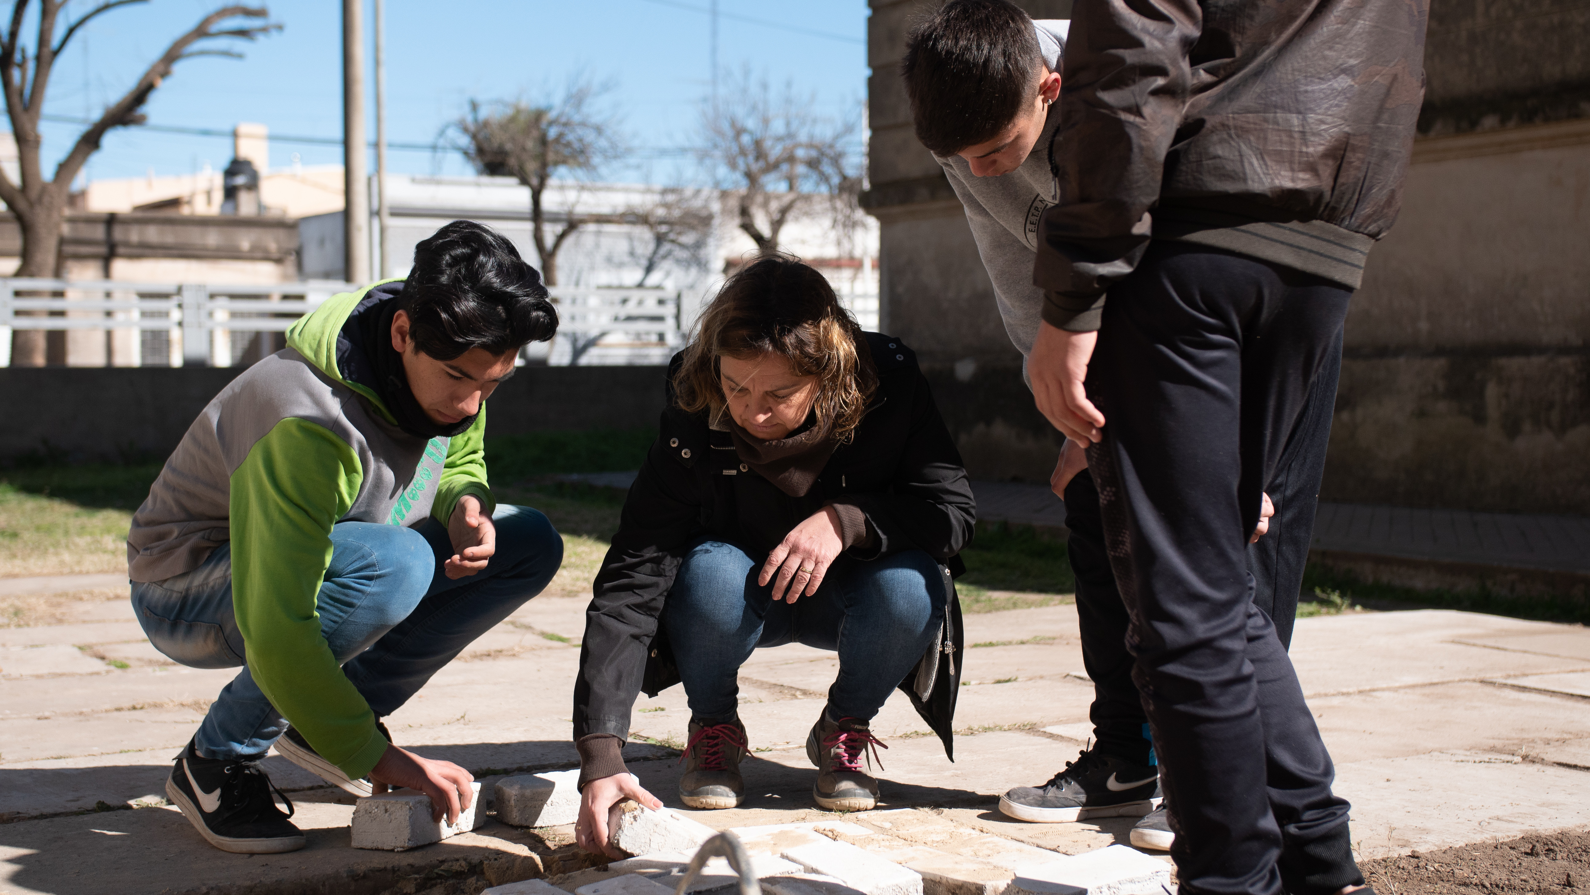
APRENDIZAJE PROFUNDO - ROL DEL DOCENTE

Slide 20
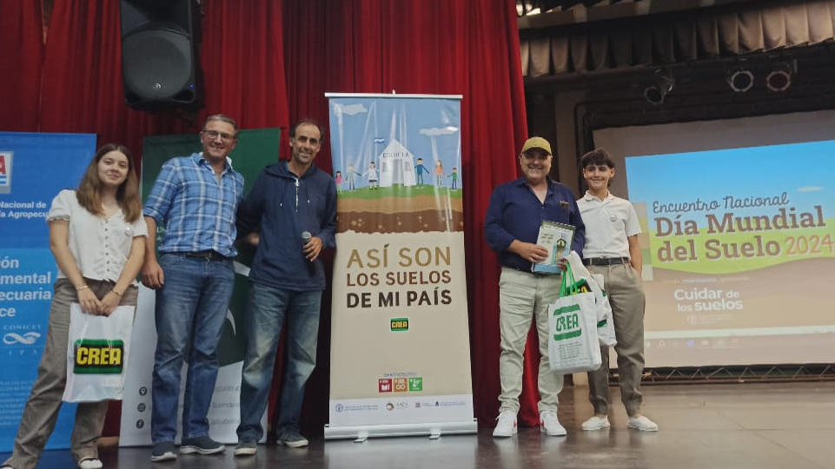

Slide 21
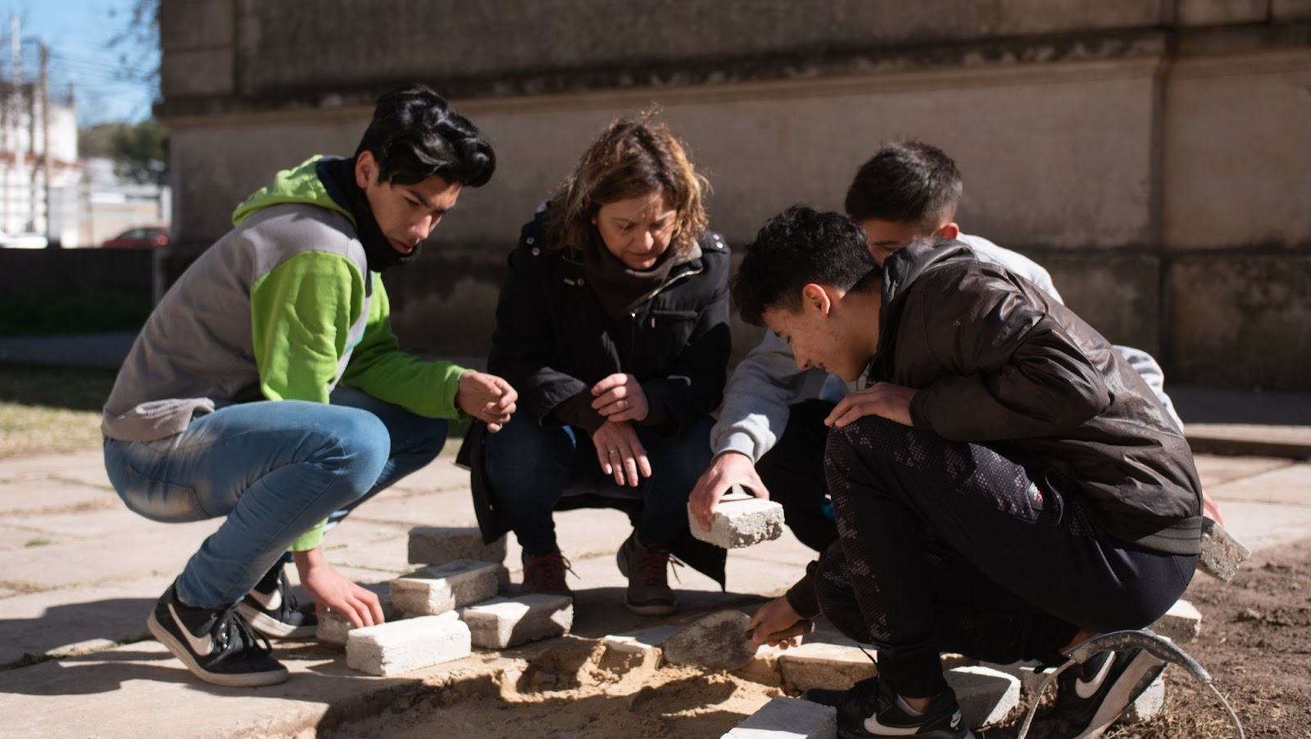
“Todos se convierten en maestros, y todos se convierten en aprendices.”

Slide 22

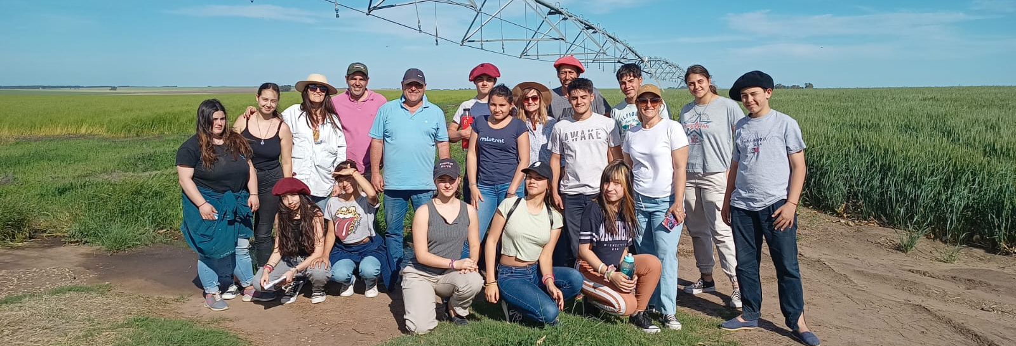
Un aula con proyectos
es un laboratorio de ideas…
…y también de emociones.

Slide 23
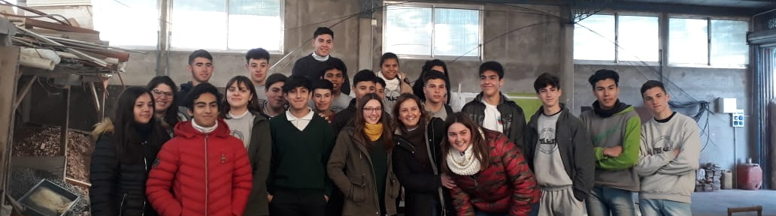
Sólo se aprende lo que emociona.
Sólo se enseña lo que sucede.
Propongamos a nuestros alumnos
la aventura de aprender.

